Slide 1
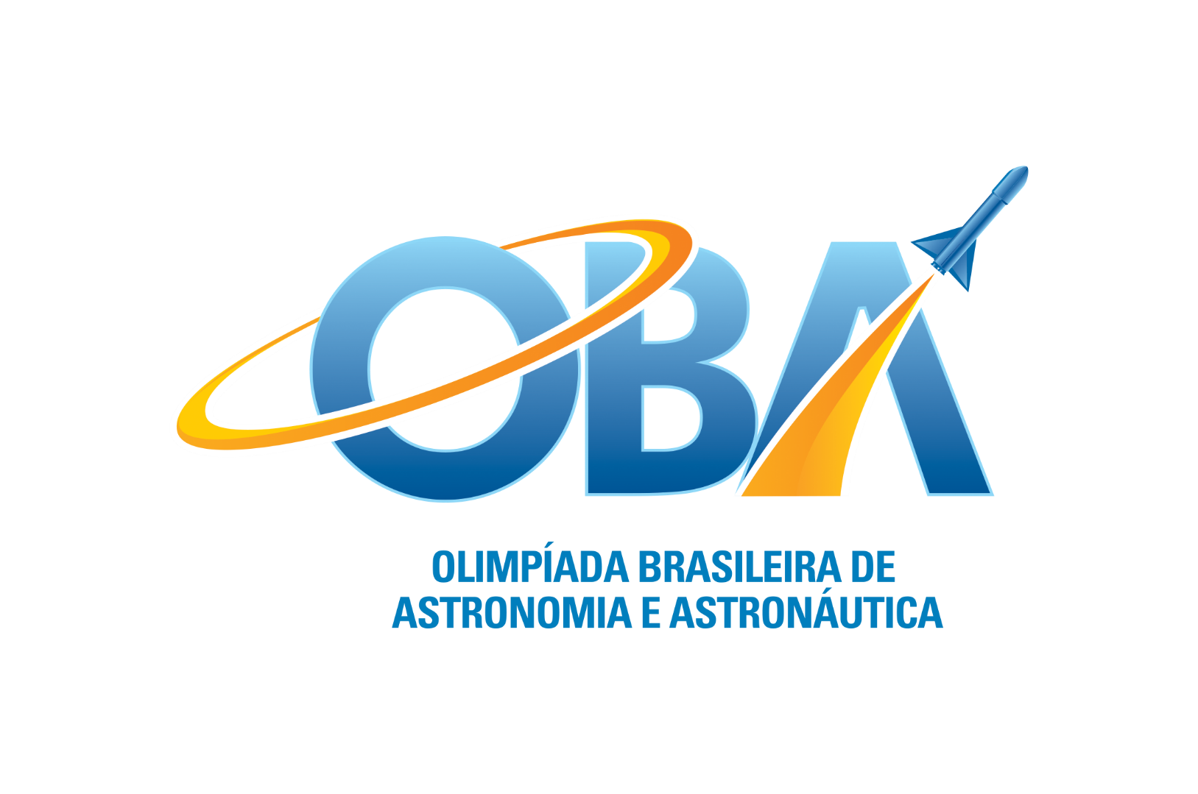

GABARITO COMENTADO
DA PROVA
OBA 2004 - NÍVEL 1

Slide 2
Questão 1) (1 ponto) Devido ao giro da Terra sobre ela mesma (rotação), o Sol é que parece girar ao redor da Terra, não é mesmo? O Sol é o único astro com luz própria do sistema solar. Quando a luz dele é bloqueada temos as sombras.
Pergunta 1a)(0,5 ponto) Qual é a cor da sua sombra?
Resposta 1a):
Preta, escura, não tem cor, ou algo assim.
Pergunta 1b) (0,5 ponto) Quando a sua sombra é maior, de manhã ou ao meio dia?
Resposta 1b):
De manhã.

Slide 3
Questão 2) (1 ponto) O Sol é uma estrela e é a fonte de quase toda a luz que chega na Terra. A forma do Sol é o de uma bola, assim como de todas as outras estrelas.
Pergunta 2a) (0,5 ponto) Pinte (de qualquer cor) a figura abaixo que melhor representa a forma da Lua.
Pergunta 2b) (0,5 ponto) Pinte (de qualquer cor) a figura abaixo que melhor representa a forma da Terra.

Slide 4
Pergunta 3a) (0,5 ponto) Escreva ou desenhe (se quiser pode pintar de qualquer cor) pelo menos duas coisas que podemos ver no céu durante o dia e que não pertencem à Terra.
Resposta 3a):
Sol e Lua
Fica a critério do(a) professor(a) identificar estes astros nos desenhos feitos pelos alunos. Se o aluno desenhou coisas que pertencem à Terra não perde pontos.
Pergunta 3b) (0,5 ponto) Escreva ou desenhe (se quiser pode pintar de qualquer cor) pelo menos duas coisas que podemos ver no céu durante a noite e que não pertencem à Terra
Resposta 3b):
Lua, planetas, estrelas, galáxias, cometas.
Note que meteoro (ou estrela cadente) de fato é um fenômeno que envolve um elemento externo à Terra, que é o asteróide ou meteoróide e a atmosfera terrestre. O meteoro ou estrela cadente, portanto vamos aceitar como sendo algo que não pertence à Terra.

Slide 5
Pergunta 4a) (0,5 ponto) Cada noite a Lua tem uma aparência (ou fase). Em 4 noites damos nomes para essas aparências. Em qual fase (aparência) da Lua nós a vemos totalmente iluminada? Coloque um X debaixo da alternativa correta.
Lua Nova | Lua Quarto Crescente | Lua Cheia | Lua Quarto Minguante
( ) | ( ) | ( ) | ( )
X
Pergunta 4b) (0,5 ponto) Tem um dia (e uma noite) em que não vemos a Lua, pois ela está muito perto da direção em que está o Sol e o lado dela virado para a Terra não está iluminado pelo Sol. Qual é o nome dado à fase (ou aparência) da Lua neste dia (e noite) em que não vemos a Lua?
Resposta 4b):
Lua Nova.

Slide 6
Questão 5) (1 ponto) Marte é o planeta mais visitado por naves e robôs enviados pelos homens. Provavelmente será o primeiro planeta a ser visitado por astronautas.
Pergunta 5a) (0,5 ponto) Qual é a cor de Marte? (Uma ajuda: a foto dele está no cartaz da VII OBA).
Resposta 5a):
Vermelho, avermelhado, amarelado, laranja, alaranjado, etc.
Pergunta 5b) (0,5 ponto) Vênus também já foi visitado por naves de observação, mas lá não irá nenhum astronauta porque a atmosfera é muito quente. Qual planeta gira ao redor do Sol entre Vênus e Marte? (Mais uma ajuda: você mora nele!!!)
Resposta 5b):
Terra.

Slide 7
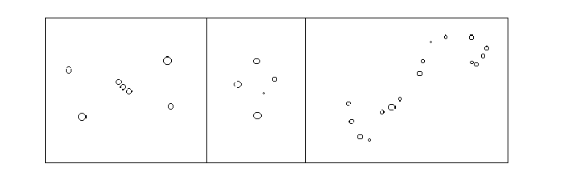
Questão 6) (1 ponto) Os desenhos abaixo mostram três constelações que podem ser vistas nos céus do Brasil: O Cruzeiro do Sul, o gigante Órion e o Escorpião (não nesta ordem). Esperamos que você possa ver estas constelações no céu.
Pergunta 6) Pinte de qualquer cor só as estrelas do Cruzeiro do Sul.

Slide 8
Questão 7) (1 ponto) Coloque F se falsa ou V se verdadeira for a afirmação de cada linha. (Obs. cada item correto vale 0,2 pontos).
(1) A duração do dia terrestre é de 24 horas. | ( )
(2) A duração aproximada do ano terrestre é de 365 dias | ( )
(3) A Astronomia estuda os planetas, estrelas, luas, astros, etc | ( )
(4) Os astrônomos usam telescópios para observarem os planetas, estrelas, luas, etc | ( )
(5) Se a Terra não tivesse movimento de rotação não haveria dia e noite. Pense bem! | ( )
V
V
V
V
F

Slide 9
Questão 8) (1 ponto) Como você talvez já saiba a Terra gira ao redor do Sol num movimento chamado translação e para dar uma volta completa gasta um ano.
Pergunta 8a) (0,5 ponto) Pois bem, dito isso, quantas voltas completas a Terra já deu ao redor do Sol desde o dia em que você nasceu? É fácil, mas você tem que pensar!
Resposta 8a):
A Terra deu tantas voltas quanto é a idade do aluno. Aqui o(a) professor(a) precisa olhar a data de nascimento do aluno no cabeçalho da prova.
Pergunta 8b) (0,5 ponto) Quantas voltas ao redor do Sol a Terra terá dado desde o dia que você nasceu até o dia em que você completar 20 anos?
Resposta 8b):
A Terra terá dado 20 voltas.

Slide 10
Questão 9) (1,5 pontos) Existem estrelas azuis (as mais quentes), brancas, vermelhas, amarelas e até marrons. O Sol tem cor amarela.
Pergunta 9a) (0,5 ponto) Qual é a cor aparente do Sol quando ele está bem pertinho de se pôr? Se preferir pode fazer um desenho mostrando o Sol se pondo. Se tiver lápis de cor pode pintar o Sol tal como ele fica quando está se pondo.
Resposta 9a):
Vermelho, avermelhado, laranja, alaranjado, ou algo assim.
Pergunta 9b) (0,5 ponto) Não tendo a Lua atmosfera para espalhar a luz do Sol, qual é a cor do céu da Lua? Uma ajudazinha: durante o dia e durante a noite o céu da Lua tem a mesma cor. Agora ficou fácil, não é mesmo?
Resposta 9b):
Preto, negro, escuro, não tem cor, ou algo assim.
Pergunta 9c) (0,5 ponto) Sendo o céu da Lua completamente preto durante o dia e durante a noite e nunca tendo nuvens, um astronauta sobre ela durante o dia pode ver estrelas?
Resposta 9c):
Sim, pode.

Slide 11








Contatos:
 | @obabr
 | @oba_olimpiada
 | obaoficial
 | canal_oba_mobfog
 | oba.secretaria@gmail.com
 | (21) 98272-3810
 | (21) 2334-0082 (21) 4104-4047 (21) 2254-1139
www.oba.org.br

